Slide 1
React
Flex
Clase 2
Curso dictado por Arturo Grottoli
Notes:
LOS VIDEOS DE ONBOARDING ESTÁN DISPONIBLES EN EL ESPACIO DE LA CLASE 1

Slide 2
¿Estamos bien para arrancar?
Sonido e imagen ok
Diapositivas y tamaño texto
Recordar chequear que esté grabando.
Notes:
Colocar todas las clases.

Slide 3

VITE
Es un creador práctico de aplicaciones, entre ellas, de aplicaciones React.
Provee un servidor de desarrollo de alta velocidad.
Vite es un empaquetador de módulos (builder) rápido y simple.
Tiene una configuración sencilla.
Usa módulos ES (ESM) nativos del navegador, lo que permite un arranque instantáneo y una recarga en caliente extremadamente rápida.

Slide 4
Vite como Bundler (empaquetador)
Nuestra App de React está compuesta por una serie de archivos de distintos formatos (js, css, png, jpg, etc.).
A esto debemos sumarle node_modules que pueden ocupar varios gigas. Estas dependencias son usadas en nuestra App a través de importaciones.
Vite recoge todos estos módulos y los transforma de manera óptima en assets que puede entender el navegador y que pesan poco.

Slide 5

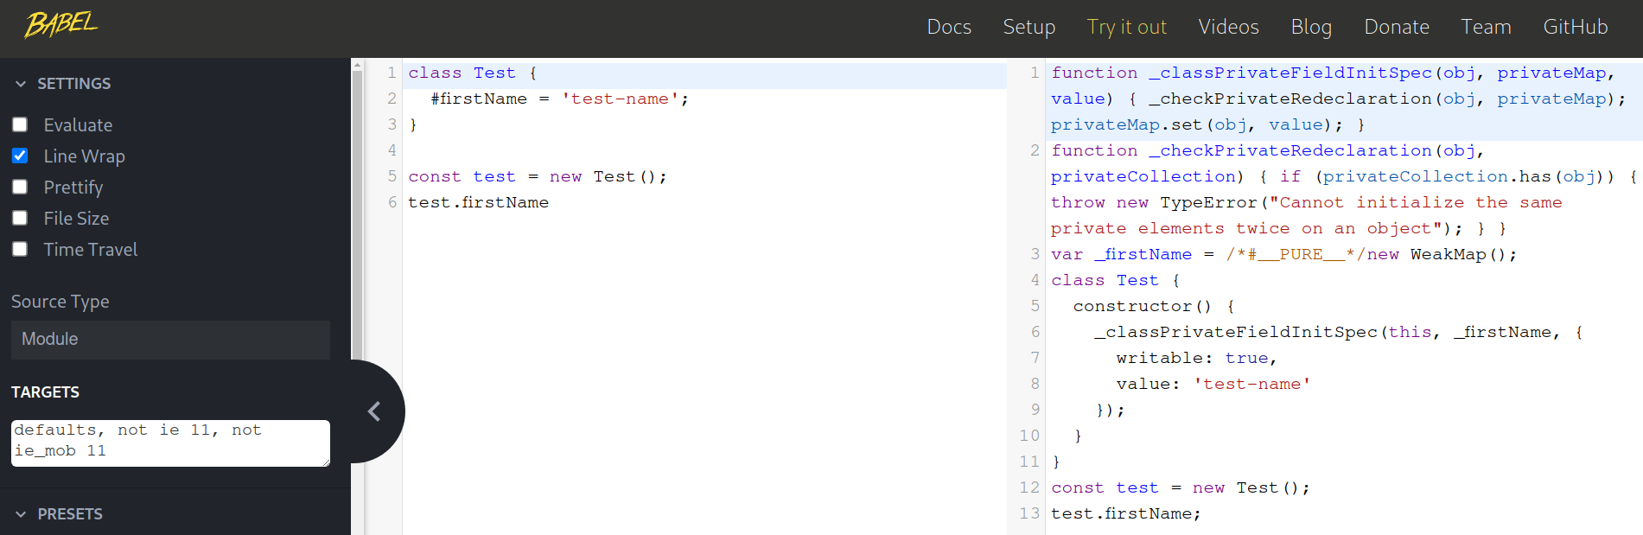
Transpiling
🍬
Notes:
Ver: https://babeljs.io/repl#?browsers=defaults%2C%20not%20ie%2011%2C%20not%20ie_mob%2011&build=&builtIns=false&corejs=3.21&spec=false&loose=false&code_lz=MYGwhgzhAEAqCmEAu0DeAoa0DEAzAlgE7IByYAtvNALzQDkSiSAtAHYXx0Dc6AvuumAB7VsmiMxtVvADucJgAoAlDwlIAdAWJIylIA&debug=false&forceAllTransforms=false&modules=false&shippedProposals=false&circleciRepo=&evaluate=false&fileSize=false&timeTravel=false&sourceType=module&lineWrap=true&presets=env%2Creact%2Cstage-2&prettier=false&targets=&version=7.21.4&externalPlugins=&assumptions=%7B%7D

Slide 6
Transpiling con Babel
Transpiling es el proceso de convertir código escrito en un lenguaje, a su representación en otro lenguaje. Usualmente extiende o simplifica la escritura del lenguaje, o representación original.
En nuestro caso específico, se trata de la conversión de código JavaScript moderno (ES6+) a versiones antiguas del lenguaje que sean compatibles con navegadores viejos.
Babel es la herramienta más utilizada para el proceso de transpiling en proyectos modernos.
Lo importante: permite que puedas escribir React con síntaxis moderna y ande bien en cualquier navegador.
Notes:
Ver: https://babeljs.io/repl#?browsers=defaults%2C%20not%20ie%2011%2C%20not%20ie_mob%2011&build=&builtIns=false&corejs=3.21&spec=false&loose=false&code_lz=MYGwhgzhAEAqCmEAu0DeAoa0DEAzAlgE7IByYAtvNALzQDkSiSAtAHYXx0Dc6AvuumAB7VsmiMxtVvADucJgAoAlDwlIAdAWJIylIA&debug=false&forceAllTransforms=false&modules=false&shippedProposals=false&circleciRepo=&evaluate=false&fileSize=false&timeTravel=false&sourceType=module&lineWrap=true&presets=env%2Creact%2Cstage-2&prettier=false&targets=&version=7.21.4&externalPlugins=&assumptions=%7B%7D

Slide 7
JSX
Notes:
Usar para los módulos más importantes de la clase, donde se introducen conceptos que se ven en varios slides. No hay que usarla para todos los módulos.

Slide 8
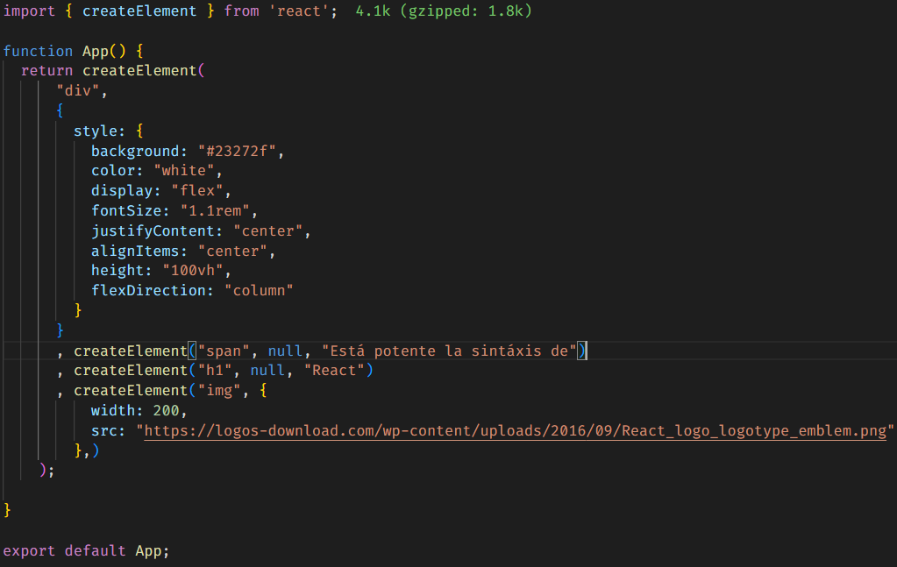
Cómo se escribe React sin Sugar Syntax

Slide 9
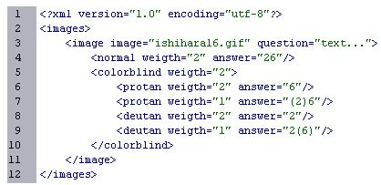
JSX: Javascript xml
JSX es una extensión de sintaxis de Javascript que se parece a XML.
XML es otro lenguaje de etiquetas parecido a HTML.
Oficialmente, es una extensión que permite hacer llamadas a funciones y a construcción de objetos. No es ni una cadena de caracteres, ni HTML.
Repo: https://github.com/julioavantt/teacher_react_jsx_basic
REEMPLAZAR
POR IMAGEN

Slide 10

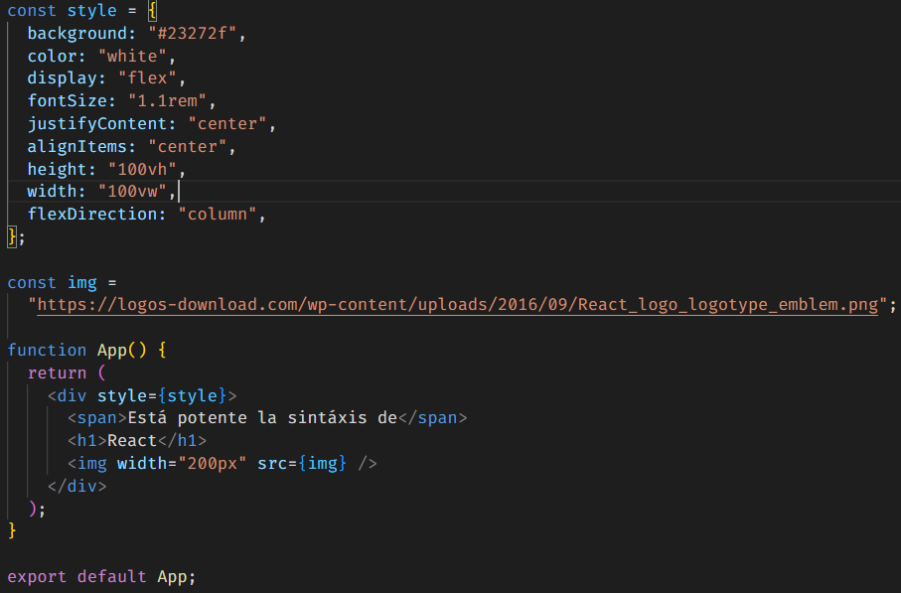
Styling en JSX
Es posible definir y utilizar estilos
inline en JSX (convertimos los estilos
en un objeto Javascript).
También podemos usar:
CSS
SCSS
Tailwind
Module
Styled Components
Stylex

Slide 11
Inline styles en JSX
Los mismos estilos se pueden configurar inline en JSX, solo necesitamos usar doble llave {{ }},
La primera llave para avisar que se agregará un objeto en js.
La segunda llave para empezar a escribir el objeto en sí.

Slide 12
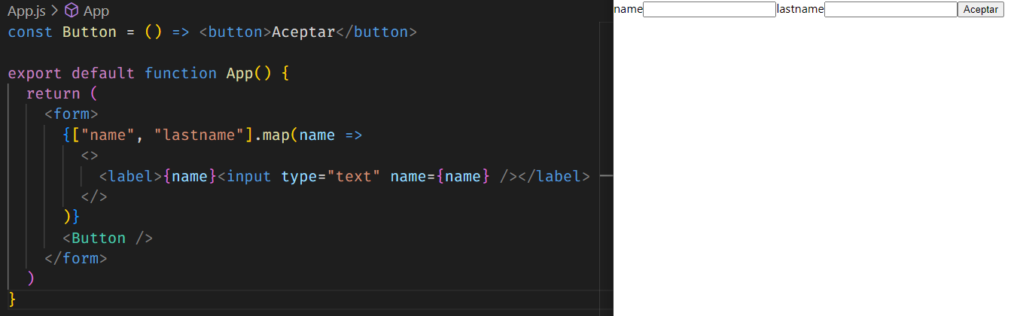
JSX nos permite:
Usar etiquetado HTML.
Usar expresiones en Javascript entre { }.
Retornar componentes React.
HTML vs React: Diferencias Clave en los Atributos de las Etiquetas: https://www.youtube.com/watch?v=4IhPTPS9lLU

Slide 13
Reglas generales
Los elementos deben ser balanceados. Por cada apertura debe haber un cierre.
Si el elemento no tiene hijos, debe idealmente ser auto-cerrado.
class es palabra reservada, en su lugar usar className.
<img src=”” class=”my-class” /> Mal
<img src=”” className=”my-class” /> Ok
<img src=”” /> Ideal

Slide 14
☕
Break
¡5 minutos y volvemos!
Notes:
Obligatoria siempre. A la hora del Break, entre 5 y 10 minutos. Considerar ubicar este espacio en un momento adecuado de la clase. Al volver, mostrar los resultados de la pregunta del anterior slide y generar un breve intercambio.

Slide 15
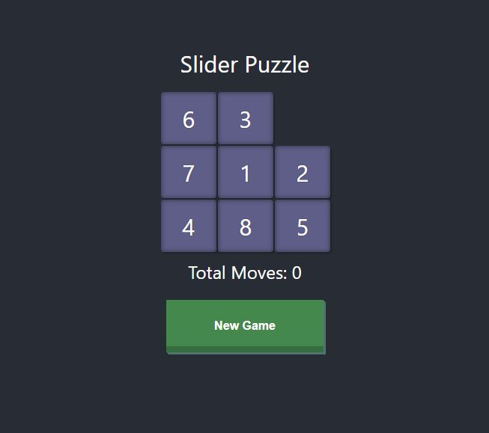
¿En React de qué está compuesta la UI?
Podemos ver fácilmente que está compuesta de una serie de elementos visuales que vemos en pantalla.
Repo: https://github.com/julioavantt/teacher_components.git
Botones, bloques, textos, etcétera.
En React a esos elementos visuales que componen la UI los llamamos:
COMPONENTES
*UI: Interfaz de usuario.
Notes:
Se puede usar para comenzar o finalizar la clase, según sea más conveniente..
Recurso: Glosario
Repasa y define rápidamente los conceptos centrales acumulados. Ayuda a los estudiantes a recuperar aquellos saberes que se darán por dados.
Sugerencia:
Puede incorporarse links e imágenes que apoyen al concepto presentado.

Slide 16
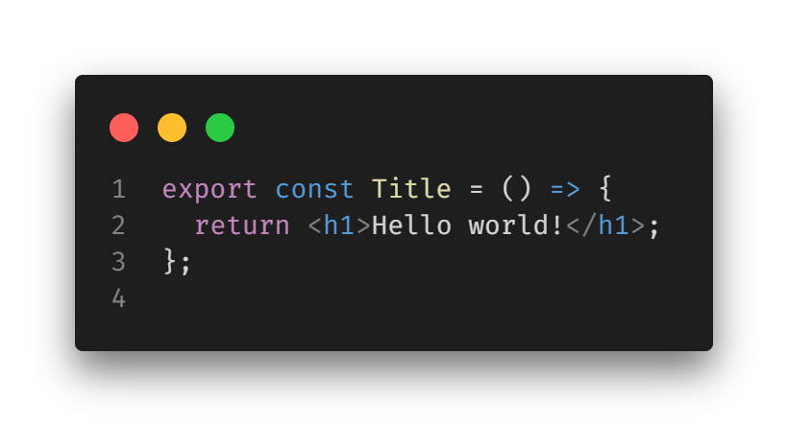
¿Qué es un componente?
A nivel del código, son funciones que renderizan / retornan (muestran en pantalla) fragmentos visuales.
Estos fragmentos visuales o componentes se anidan tal como lo hacen las etiquetas HTML, es decir, tienen jerarquía.
Notes:
Usar para slides de texto e imagen. Si no alcanza, no sobrecargar, usar otra con el mismo título para indicar que continúa el mismo módulo.

Slide 17
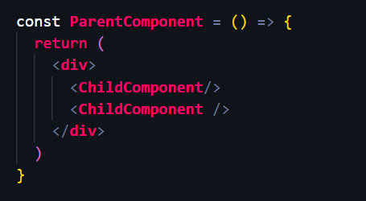
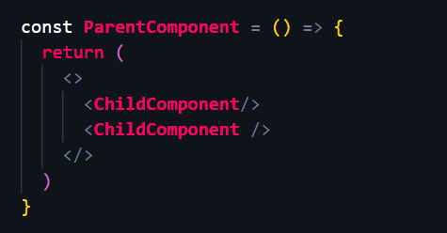
Render de un único elemento
Los componentes deben retornar un solo elemento o componente, pero este elemento o componente sí puede tener más de un elemento o componente hijo.
En caso de no necesitar que el elemento padre forme parte del árbol del DOM, se puede utilizar React.Fragment, o lo que es lo mismo utilizar un tag sin tipo <></>

Slide 18
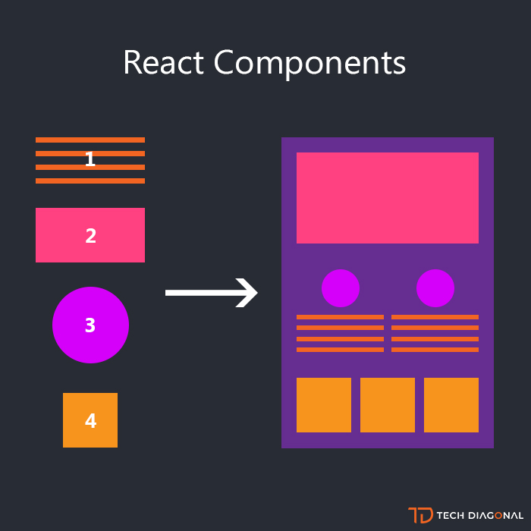
Diseño modular
Los componentes permiten fragmentar la interfaz de usuario en piezas independientes, reutilizables y pensar en cada pieza de forma aislada.
Cada instancia de un mismo componente es totalmente independiente de otra.
Los componentes permiten resolver pequeños problemas, que son fáciles de visualizar y comprender.
Luego, unos componentes se apoyarán en otros para solucionar problemas mayores y al final la aplicación será un conjunto de componentes trabajando entre sí.
Notes:
Usar para slides de texto e imagen. Si no alcanza, no sobrecargar, usar otra con el mismo título para indicar que continúa el mismo módulo.

Slide 19
Ventajas del enfoque
Favorece la separación de responsabilidades: cada componente debe tener una única tarea.
La aplicación es más fácil de entender.
Mejora el rendimiento de la aplicación.
Se simplifica la tarea de hacer pruebas unitarias.

Slide 20
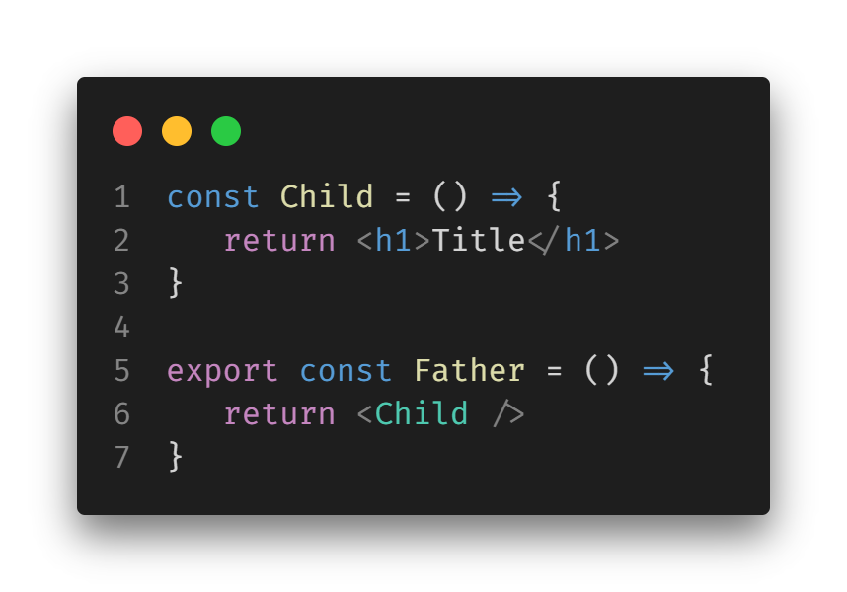
Elementos
Si bien los componentes funcionan de manera independiente, estos se implementan dentro de un árbol de componentes. Por lo que podemos interpretar que un componente padre podrá invocar a un componente hija/o desde su declaración return a través de un elemento.
Definición del componente
Elemento o etiqueta

Slide 21
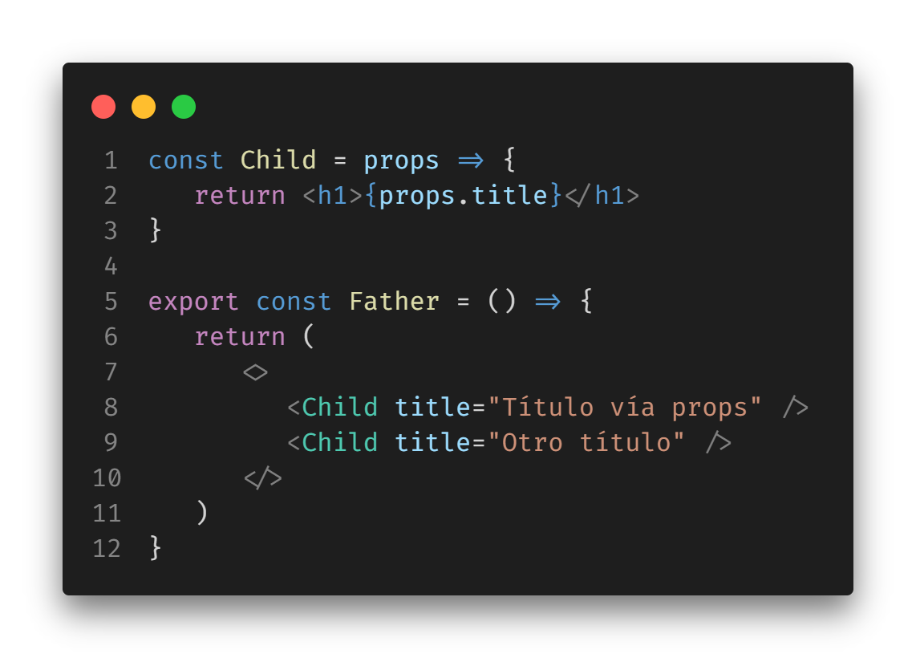
Props en React
Los componentes son funciones por lo cual pueden usarse parámetros y argumentos para transmitir datos de padres a hijas/os.
La variable interna de la función “props”, es un objeto que contiene todos los valores de los argumentos pasados en la invocación del componente hija/o.
Esto permite la reutilización de componentes en diferentes partes de la aplicación con diferentes datos o comportamientos.
{ title: "Otro título" } props

Slide 22
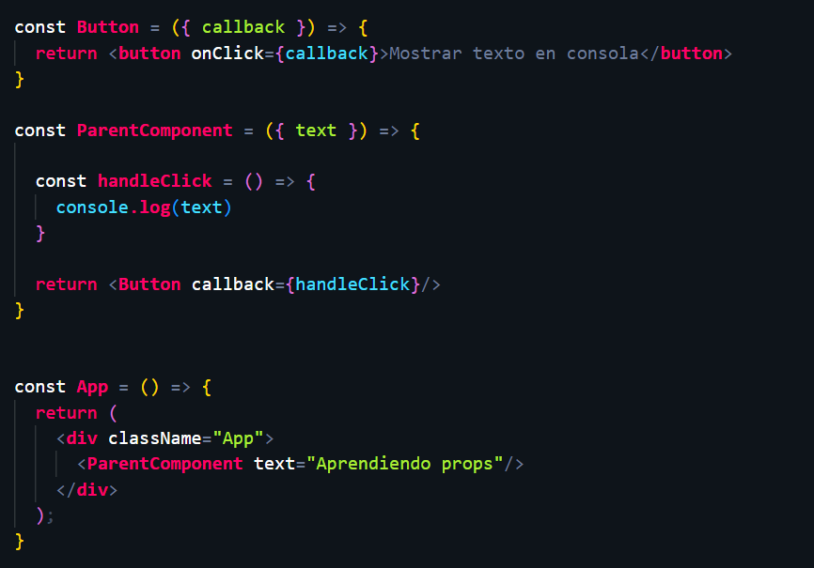
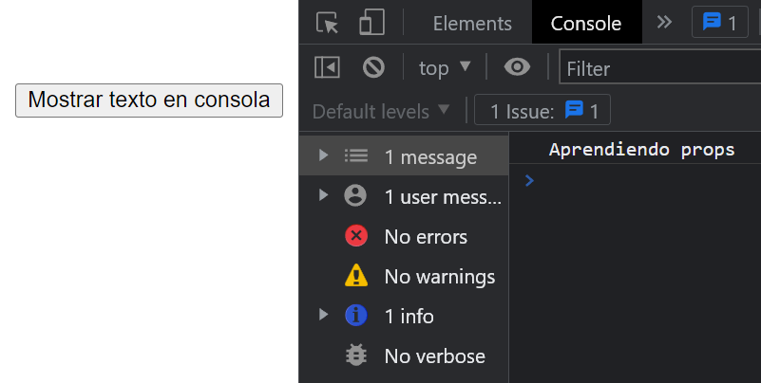
Props en React
Si alguna prop es una función (callback), el componente hijo puede llamarla para provocar efectos secundarios en el componente padre.

Slide 23
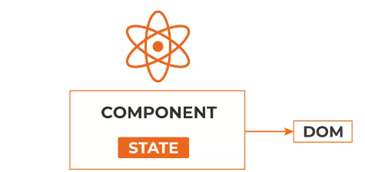
Estados
V = f(E)
Los estados de un componente en React se utilizan para representar la información que puede cambiar durante la vida útil del componente y afectar su representación en la interfaz de usuario.
Síntesis: Si cambia el estado, cambiará lo que un componente renderiza. Por lo que cambiará la UI.

Slide 24
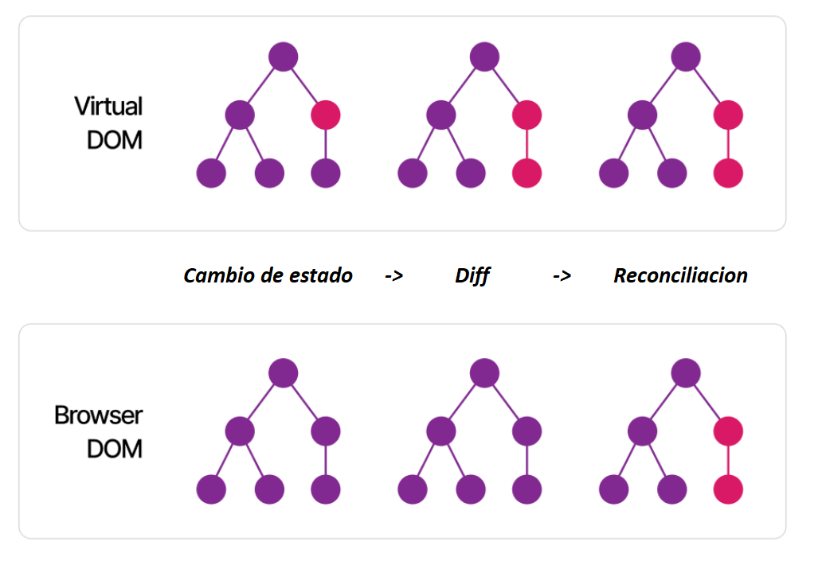
Estados
Todo cambio de estado va inicializar el proceso de render a partir del nodo donde se produjo el cambio de estado y así se generará el nuevo Virtual DOM que luego será reconciliado.
Los estados son un concepto de React. Para implementarlo vamos a necesitar de los Hooks de React.

Slide 25

Hooks
Los hooks fueron introducidos en React 16.8 y permiten utilizar las características de React en los componentes funcionales.
Los hooks son funciones que se pueden usar dentro de los componentes funcionales para agregar funcionalidad adicional de React.
Notes:
Usar para slides de texto e imagen. Si no alcanza, no sobrecargar, usar otra con el mismo título para indicar que continúa el mismo módulo.

Slide 26

Reglas
de los Hooks
Comienzan con el prefijo “use” para que React pueda identificarlos y realizar validaciones.
Solamente pueden utilizarse dentro de componentes funcionales y custom hooks.
Deben ejecutarse siempre, es decir, en cada renderizado y el orden de ejecución debe ser siempre el mismo. No puede estar dentro de if, for, etc.
Deben ejecutarse siempre en el cuerpo de la función del componente, por lo que normalmente se los ejecuta al inicio.
Notes:
Usar para slides de texto e imagen. Si no alcanza, no sobrecargar, usar otra con el mismo título para indicar que continúa el mismo módulo.

Slide 27
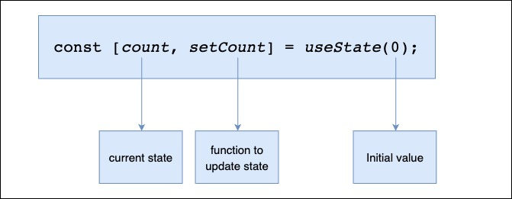
useState
useState es un hook de React que permite a los componentes funcionales tener estado.
La ejecución de la función Hook useState retorna un array con dos elementos:
El primer elemento es el valor actual del estado.
El segundo es una función que se utiliza para actualizar el estado (setter), al llamar esta función con un nuevo valor pasado como argumento.
Es importante destacar que esta función no actualiza el valor del estado de manera síncrona, lo que hace es causar un nuevo render.
Notes:
Usar para slides de texto e imagen. Si no alcanza, no sobrecargar, usar otra con el mismo título para indicar que continúa el mismo módulo.

Slide 28
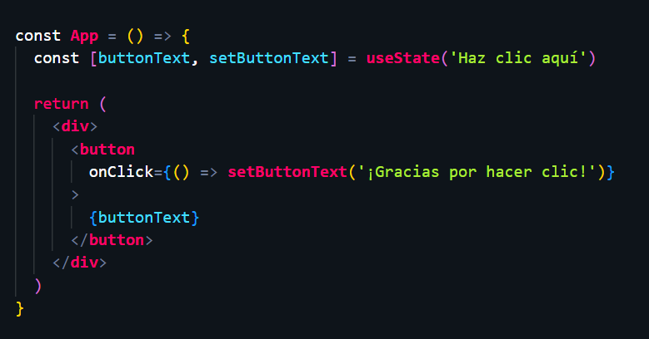
useState
Para inicializar el estado, se debe proporcionar un valor inicial como argumento a useState.
Como esta función retorna un array de dos elementos podemos desestructurarlo para darle un nombre más apropiado a nuestro estado y a su función de actualización.
El nombre debe ser representativo del contenido y la función debe ser el mismo nombre con el prefijo “set”.
Notes:
Usar para slides de texto e imagen. Si no alcanza, no sobrecargar, usar otra con el mismo título para indicar que continúa el mismo módulo.

Slide 29
useState
La única forma de que cambie lo que vemos en la interfaz de usuario es, ante un cambio del valor en una pieza de estado.
Notes:
Usar para slides de texto e imagen. Si no alcanza, no sobrecargar, usar otra con el mismo título para indicar que continúa el mismo módulo.

Slide 30


ENTREGA DEL PROYECTO FINAL
Primera pre- entrega
E-commerce

Slide 31
Llegamos al final de la clase!!!!
Dudas? Consultas?

